Slide 1
ГБОУ СОШ им.В.С. Юдина ОДО №2 «Березка» с.Новый Буян м.р. Красноярский Самарской области
Презентация
«Домашние птицы»
Составила: Нуртдинова Татьяна Анатольевна

Slide 2
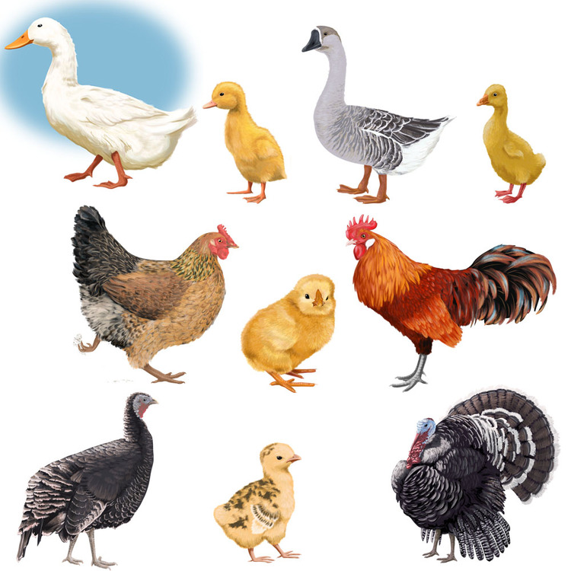
Назови птицу:

Slide 3
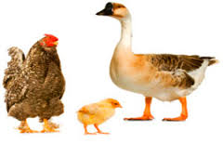
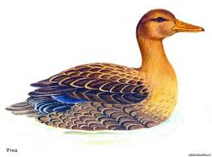
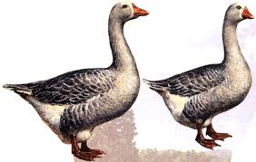
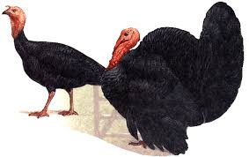
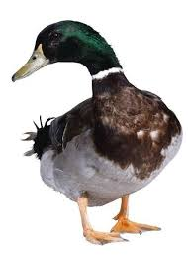
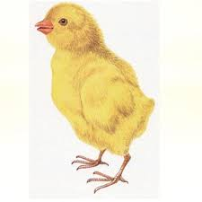
«Что изменилось?»

Slide 4
Что изменилось?

Slide 5
«Что изменилось?»

Slide 6
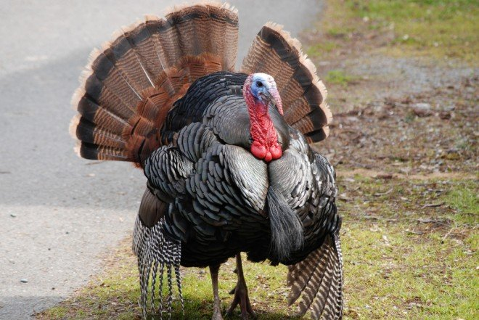
Физминутка
Ходит по двору индюк
(шаги на месте)
Среди уток и подруг.
Вдруг увидел он грача
(остановиться, удивленно посмотреть вниз)
Рассердился сгоряча.
Сгоряча затопал
(потопать ногами)
Крыльями захлопал
(руками, словно крыльям, похлопать себя по бокам)
Весь раздулся, словно шар
(руки на поясе)
Или медный самовар
(сцепить округленные руки перед грудью)
Затряс бородою
(помотать головой, приговаривая «бала – бала – бала», как индюк)
Понесся стрелою.
(бег на месте)

